Slide 1
パーツ一覧
パーツ01｜表紙
Text 1
ラベル 1：Text 2に基づく整理
パーツ一覧

Slide 2
パーツ02｜全体マップ
全体マップ
ラベル 1
Text 1
→ P.3
ラベル 2
Text 2
→ P.4
ラベル 3
Text 3
→ P.5
ラベル 4
Text 4
→ P.6
出所）Source 1
1

Slide 3
パーツ03｜目次
目次
01
ラベル 1
P.4
02
ラベル 2
P.6
03
ラベル 3
P.8
2

Slide 4
パーツ一覧
パーツ04｜章扉
01
ラベル 1

Slide 5
パーツ05｜矢羽（プロセス・変遷）
矢羽（プロセス・変遷）
YYYY年M月
YYYY年M月
YYYY年M月
現在
ラベル 1
ラベル 2
ラベル 3
ラベル 4
Text 1
Text 2
Text 3
Text 4
出所）Source 1
3

Slide 6
パーツ06｜前提→帰結の2カラム
前提→帰結の2カラム
Text 1の推移（事実）
Text 2に起きる変化
YYYY年M月 | Text 1
YYYY年M月 | Text 2
YYYY年M月〜 | Text 3
Text 4（語尾は階層内で統一）
Text 5
Text 6
出所）Source 1
4

Slide 7
パーツ07｜大型数値の表＋読み取り
大型数値の表＋読み取り
数値で見るText 1の現状
数値から言える意味合い
ラベル 2 | ラベル 3 | Text 1
ラベル 4 | ラベル 5 | Text 2
ラベル 6 | ラベル 7 | Text 3
Text 4
Text 5
Text 6
出所）Source 1
5

Slide 8
パーツ08｜並列カード 2×2
並列カード 2×2
ラベル 1：ラベル 2（主語＋何をするで統一）
ラベル 3：ラベル 4
Text 1
Text 2
Text 3
Text 4
ラベル 5：ラベル 6
ラベル 7：ラベル 8
Text 5
Text 6
Text 7
Text 8
出所）Source 1
6

Slide 9
パーツ09｜軸のある表
軸のある表
ラベル 1（軸） | ラベル 2 | ラベル 3 | ラベル 4
ラベル 5 | Text 1 | ラベル 6 | Text 1 Text 2
ラベル 8 | Text 2 | ラベル 9 | Text 3 Text 4
ラベル 11 | Text 3 | ラベル 12 | Text 5 Text 6
出所）Source 1
7

Slide 10
パーツ一覧
パーツ10｜裏表紙
会社名
連絡先
パーツ一覧

Slide 11
パーツ11｜主張パネル＋図
主張パネル＋図
指標名
単位、YYYY〜YYYY年
2
ラベル 7 | ラベル 8 | Text 1
ラベル 9 | ラベル 10 | Text 2
ラベル 11 | ラベル 12 | Text 3
ラベル 1（区分名）
Text 1（この1枚の主張を1文で）
出所）Source 1
8

Slide 12
パーツ12｜打ち手の効果表
打ち手の効果表
増やす方向
減らす方向
打ち手 | 効果の幅（単位） | 前提・制約
ラベル 2 |  | Text 1 Text 2
ラベル 5 |  | Text 3 Text 4
ラベル 8 |  | Text 5 Text 6
＋00〜00
＋00〜00
−00
出所）Source 1
9

Slide 13
パーツ13｜状態ヒートマップ＋右コメント
状態ヒートマップ＋右コメント
大きく改善
改善
横ばい
悪化
指標カテゴリー別の状況
YYYY年M月時点
次に見るべき点
指標カテゴリー | 前月比 | 前年比
ラベル 1
ラベル 2
ラベル 3
ラベル 4
Text 1
Text 2
Text 3
出所）Source 1
10

Slide 14









パーツ14｜充足度評価表（ハーベイボール）
充足度評価表（ハーベイボール）
満たす
一部満たす
満たさない
評価軸 | ラベル 1案 | ラベル 2案 | 判断の理由
ラベル 3 |  |  | Text 1 Text 2
ラベル 4 |  |  | Text 3 Text 4
ラベル 5 |  |  | Text 5 Text 6
出所）Source 1
11

Slide 15
パーツ15｜割合のドットマトリクス
割合のドットマトリクス
Text 1に取り組んでいる領域
回答者に占める割合、n=ラベル 2、複数回答
58%
42%
21%
13%
ラベル 3
ラベル 4
ラベル 5
ラベル 6
出所）Source 1
12

Slide 16
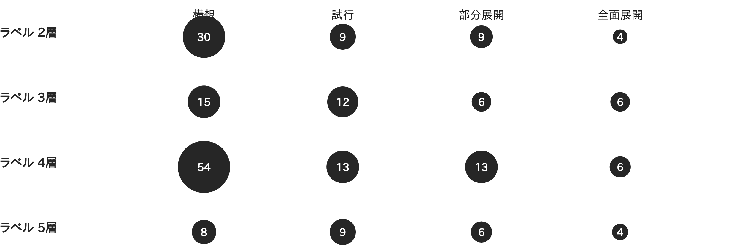
パーツ16｜進捗バブル行列
進捗バブル行列
取り組み段階別の件数
件、n=ラベル 1
出所）Source 1
13

Slide 17

パーツ17｜分布の順位棒＋注記
分布の順位棒＋注記
上位N社
その他
指標名
単位、YYYY〜YYYY年
Text 4に絞る理由
Text 1
Text 2
Text 3
出所）Source 1
14

Slide 18
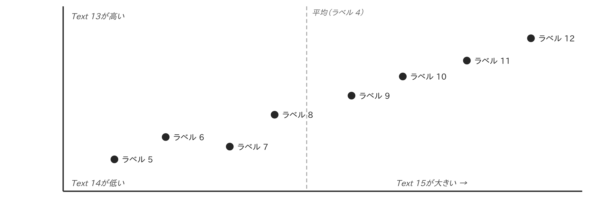
パーツ18｜注記つき散布図
注記つき散布図
Text 1とText 2の関係
単位、YYYY年
出所）Source 1
15

Slide 19
パーツ19｜柱＋土台
柱＋土台
ラベル 1
ラベル 2
ラベル 3
ラベル 4
Text 1
Text 2
Text 3
Text 4
共通条件1
Text 5を全社で整えること
共通条件2
Text 6を継続的に確保すること
出所）Source 1
16

Slide 20
パーツ20｜対向シェブロン
対向シェブロン
Text 1
収益を
拡大する
Text 5
Text 2
Text 6
Text 3
Text 7
損失を
抑える
Text 4
Text 8
出所）Source 1
17

Slide 21
パーツ21｜外部動向の根拠グリッド
外部動向の根拠グリッド
ラベル 1分類
ラベル 2分類
YYYY年M月D日
YYYY年M月D日
Text 1
Text 3
Text 2
Text 4
ラベル 3分類
ラベル 4分類
YYYY年M月D日
YYYY年M月D日
Text 5
Text 7
Text 6
Text 8
出所）Source 1（YYYY年M月D日）、Source 2（YYYY年M月D日）
18

Slide 22
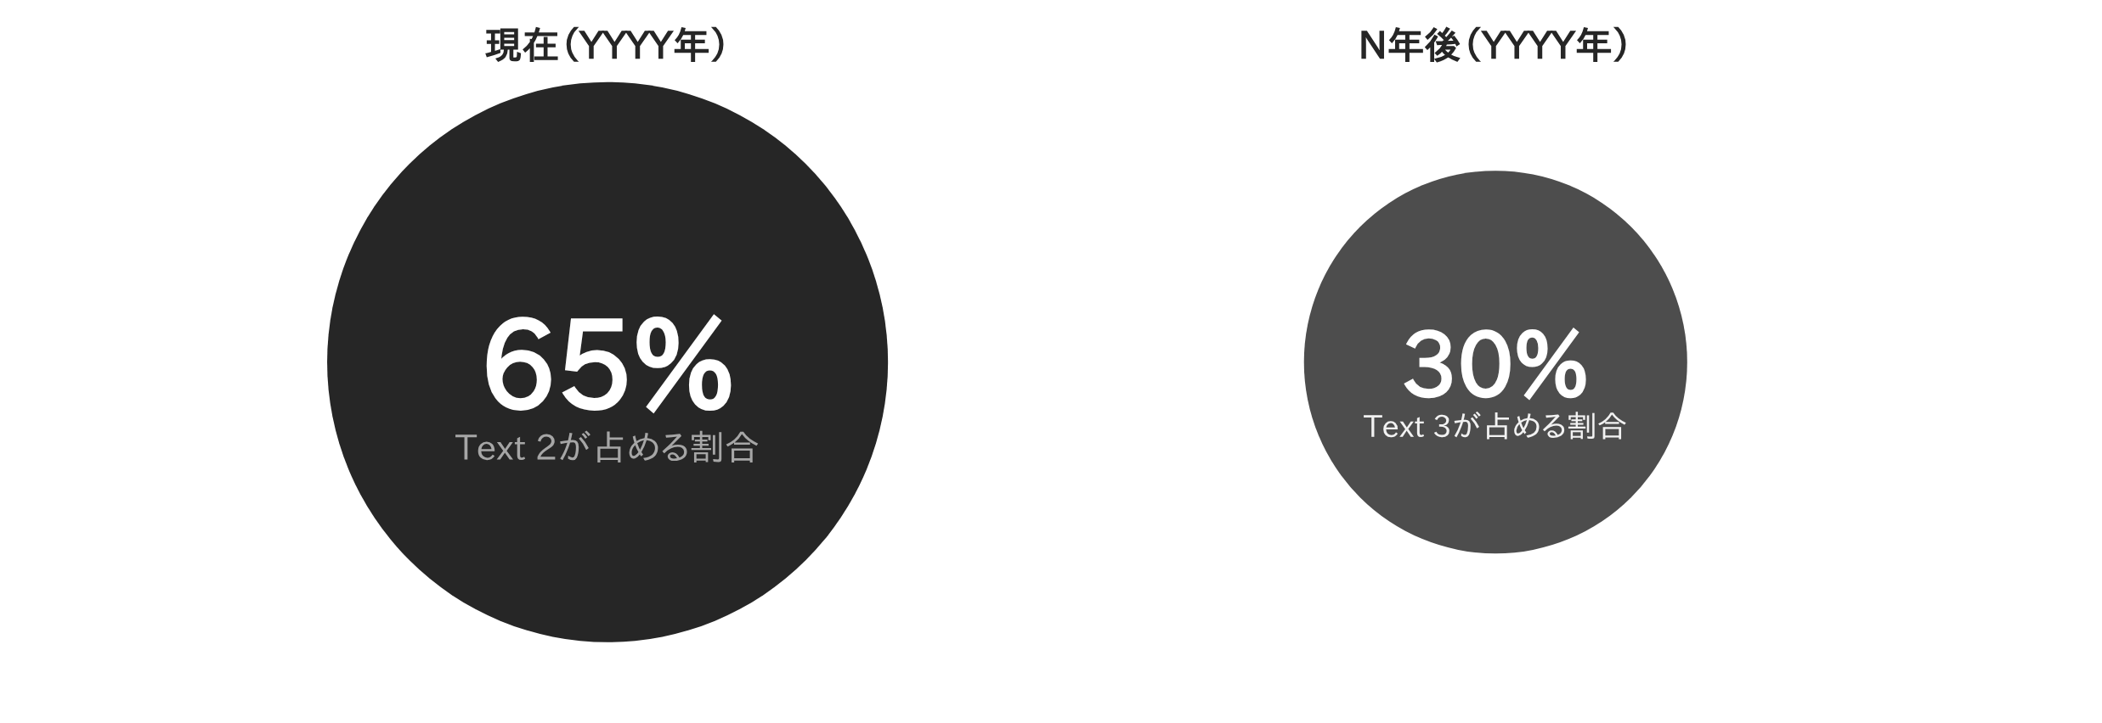
パーツ22｜比例円の対比
比例円の対比
Text 1に占める割合
％、YYYY年 / YYYY年
出所）Source 1。円の面積は割合に比例
19

Slide 23
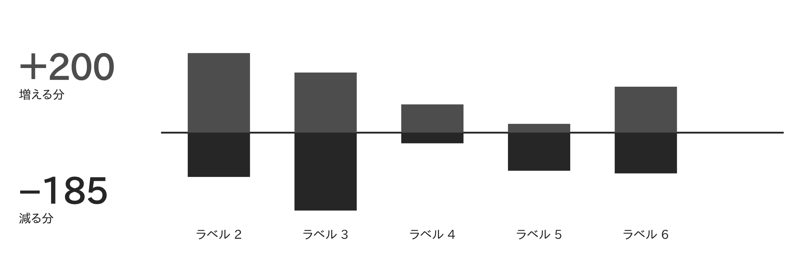
パーツ23｜増減の縦棒＋左右合計
増減の縦棒＋左右合計
指標名
単位、YYYY〜YYYY年
増える分
減る分
出所）Source 1
20

Slide 24
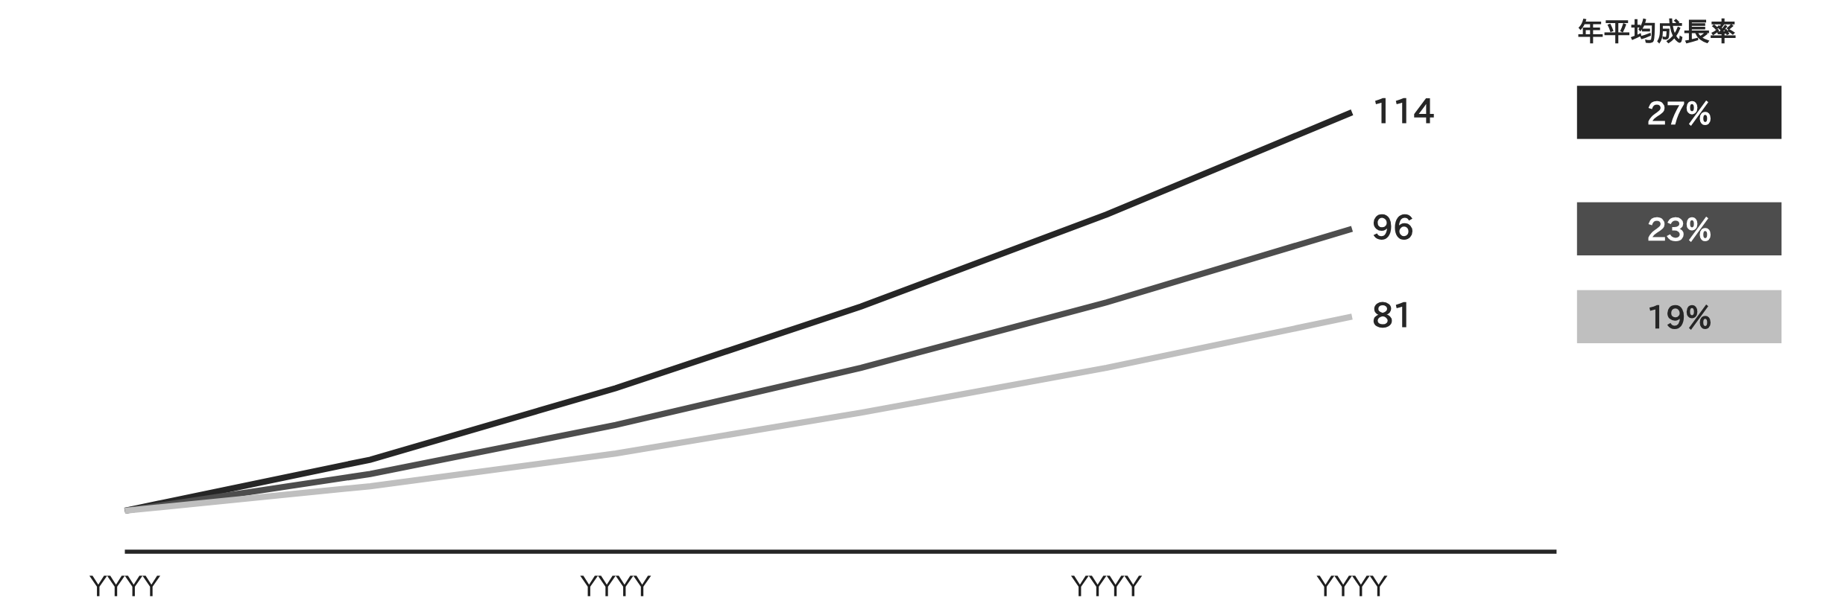
パーツ24｜シナリオ線＋成長率チップ
シナリオ線＋成長率チップ
指標名
単位、YYYY〜YYYY年
Text 3が進む場合
現状の延長
Text 4が遅れる場合
出所）Source 1
21

Slide 25
パーツ25｜調査の土台
調査の土台
調べ方
調べた対象
ラベル 1社 | Text 4
ラベル 2件 | Text 5
Nか月 | Text 6
Text 1
Text 2
Text 3
出所）Source 1（調査期間 YYYY年M月〜M月）
22

Slide 26
パーツ26｜課題と打ち手の2カラム
課題と打ち手の2カラム
いま起きている課題
これから打つ手
ラベル 1
Text 1
ラベル 4
Text 4
ラベル 2
Text 2
ラベル 5
Text 5
ラベル 3
Text 3
ラベル 6
Text 6
出所）Source 1
23

Slide 27
パーツ一覧
パーツ27｜セパレーター（章扉＝アジェンダ再掲）
セパレーター（章扉＝アジェンダ再掲。section は "s chap" でページ番号なし）
01
ラベル 1
P.4
02
ラベル 2
P.9
03
ラベル 3
P.15
04
ラベル 4
P.21

Slide 28
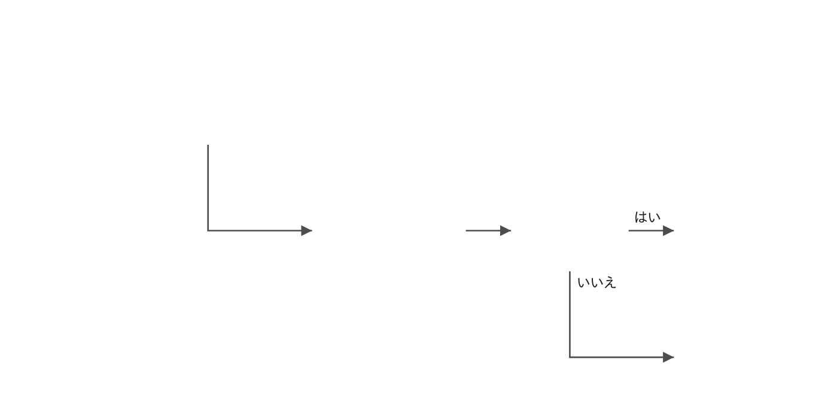
パーツ28｜スイムレーン＋番号の付箋
スイムレーン＋番号の付箋（課題・適用例を工程に重ね、右に一覧）
課題
適用例
担い手
業務の流れ
課題と適用例
1
1
Text 5
Text 1
ラベル 1
→ ラベル 4（Excel）
2
Text 6
2
3
3
Text 7
ラベル 2
Text 2
ラベル 6
Text 3
→ ラベル 5（PDF）
→ ラベル 7
4
Text 8
4
ラベル 3
Text 4
→ ラベル 8
出所）Source 1
24

Slide 29
パーツ29｜表と裏の2段
表と裏の2段（利用者から見た流れ／裏側の処理を縦に対応）
表と裏
手順
利用者から
見た流れ
1
Text 1
2
Text 2
3
Text 3
4
Text 4
ラベル 1
ラベル 2
ラベル 3
ラベル 4
Text 5
Text 8
Text 11
Text 14
裏側の処理
Text 6
Text 9
Text 12
Text 15
Text 7
Text 10
Text 13
Text 16
出所）Source 1
25

Slide 30
パーツ30｜一問一答
一問一答（質問は相手の言葉のまま・回答は結論から）
いただいた質問
回答
Q1
「Text 1」
Text 6
Text 7
Q2
「Text 2」
Text 8
Text 9
Q3
「Text 3」
Text 10
Text 11
Q4
「Text 4」
Text 12
Text 13
Q5
「Text 5」
Text 14
Text 15
26

Slide 31
パーツ01｜executive_summary
エグゼクティブサマリー
論点1｜ラベル 1
Text 1（そのページのタイトルと同じ主張を1文で）
→ P.3〜4
Text 2（根拠・数字）
Text 3（意味合い・次の打ち手）
論点2｜ラベル 2
Text 4（そのページのタイトルと同じ主張を1文で）
→ P.5〜6
Text 5（根拠・数字）
Text 6（意味合い・次の打ち手）
論点3｜ラベル 3
Text 7（そのページのタイトルと同じ主張を1文で）
→ P.7〜8
Text 8（根拠・数字）
Text 9（意味合い・次の打ち手）
出所）Source 1
27

Slide 32
パーツ02｜evidence_basis
調査の土台
指標名、単位、YYYY〜YYYY年
180+
Text 1
2.4M
Text 2
640
Text 3
12
Text 4
出所）Source 1
28

Slide 33
パーツ03｜big_stat_pair
大型数値の対比
指標名、単位、YYYY〜YYYY年
18%
7
ラベル1
ラベル2
注）前提や注記を記載
注）前提や注記を記載
出所）Source 1
29

Slide 34
パーツ04｜kpi_dashboard
KPI一覧
ラベル1
ラベル2
ラベル3
ラベル4
-18%
0 days
2 / 4
$6M
Text 1
Text 2
Text 3
Text 4
注）前提や注記を記載
注）前提や注記を記載
注）前提や注記を記載
注）前提や注記を記載
出所）Source 1
30

Slide 35
パーツ05｜chart_insight
単一チャート＋含意
指標名、単位
タイトル 2
Text 1
58
49
41
32
ラベル1
ラベル2
ラベル3
ラベル4
注）前提・注記を記載
出所）Source 1
31

Slide 36
パーツ06｜stacked_bar
積み上げ棒
ラベル1
ラベル2
ラベル3
指標名、単位
24
22
33
20
32
30
72
55
40
ラベル4
ラベル5
ラベル6
出所）Source 1
32

Slide 37
パーツ07｜waterfall
寄与度ブリッジ
指標名、単位
タイトル 2
起点・着地
増加
減少
Text 1
140
100
+18
+24
-9
+7
ラベル1
ラベル2
ラベル3
ラベル4
ラベル5
ラベル6
注）前提・注記を記載
出所）Source 1
33

Slide 38
パーツ08｜true_waterfall
増減ブリッジ（厳密）
指標名、単位
+3
15
+4
11
−3
ラベル1
ラベル2
ラベル3
ラベル4
ラベル5
出所）Source 1
34

Slide 39
パーツ09｜small_multiples
小図の並列比較
ラベル1
ラベル5
ラベル9
ラベル13
ラベル2
ラベル3
ラベル4
ラベル6
ラベル7
ラベル8
ラベル10
ラベル11
ラベル12
ラベル14
ラベル15
ラベル16
出所）Source 1
35

Slide 40
パーツ10｜comparison_table
選択肢の比較表
評価軸
自社
競合
含意
ラベル1
ラベル2
ラベル3
Text 1,Text 2
ラベル4
ラベル5
ラベル6
Text 3,Text 4
ラベル7
ラベル8
ラベル9
Text 5,Text 6
出所）Source 1
36

Slide 41
パーツ11｜scenario_table
シナリオ比較表
シナリオ | 結果 | 前提 | 経営への含意
ラベル1 | Text 1 | 前提1-1：TextをTextと置く／前提1-2：Textは変わらないとする | Text 1をText 2まで積み増す／Text 3の判断をN月に前倒す
ラベル2 | Text 4 | 前提2-1：TextをTextと置く／前提2-2：Textは変わらないとする | Text 4をText 5まで積み増す／Text 6の判断をN月に前倒す
ラベル3 | Text 7 | 前提3-1：TextをTextと置く／前提3-2：Textは変わらないとする | Text 7をText 8まで積み増す／Text 9の判断をN月に前倒す
注）前提・注記を記載
出所）Source 1
37

Slide 42
パーツ12｜risk_table
リスク一覧表
リスク | 兆候 | 対応策 | 担当
Text 1 | Text 1がNを下回る,Text 2のNがNか月続く | Text 3を先に確保する,Text 4の代替案を用意する | ラベル1
Text 4 | Text 5がNを下回る,Text 6のNがNか月続く | Text 7を先に確保する,Text 8の代替案を用意する | ラベル2
Text 7 | Text 9がNを下回る,Text 10のNがNか月続く | Text 11を先に確保する,Text 12の代替案を用意する | ラベル3
出所）Source 1
38

Slide 43
パーツ13｜horizontal_axis_table
横軸評価表
網掛けの行＝Text 1（この行だけ立てている理由を1行で）
列見出し1
列見出し2
列見出し3
列見出し4
列見出し5
値
値
値
値
値
値
値
値
値
値
値
値
値
値
値
出所）Source 1
39

Slide 44
パーツ14｜heatmap_table
ヒートマップ表
なし
低
中
高
行の軸名
列見出し1
列見出し2
列見出し3
列見出し4
行見出し1
高
中
低
中
行見出し2
中
低
なし
低
行見出し3
高
高
中
高
行見出し4
中
低
なし
低
出所）Source 1
40

Slide 45

パーツ15｜matrix_2x2
2×2マトリクス
選んだ候補
そのほかの候補
タイトル 2
縦軸名（上ほど高い）
Text 1
Text 2
施策1
施策3
施策2
施策4
施策5
横軸名（右ほど高い）
出所）Source 1
41

Slide 46
パーツ16｜process_matrix
プロセス×観点の行列
行の軸名
列見出し1
列見出し2
列見出し3
行見出し1
値
値
行見出し2
値
値
行見出し3
値
値
値
出所）Source 1
42

Slide 47
パーツ17｜nested_row_matrix
入れ子行の行列
ラベル2
Text 1
Text 2
ラベル1
ラベル3
Text 3
Text 4
ラベル4
Text 5
Text 6
ラベル6
Text 7
Text 7b
ラベル5
ラベル7
Text 8
Text 8b
出所）Source 1
43

Slide 48
パーツ18｜timeline_matrix
時系列マトリクス
段階
列見出し1
列見出し2
列見出し3
期間1
値
値
値
期間2
値
値
値
期間3
値
値
値
出所）Source 1
44

Slide 49
パーツ19｜theme_card_grid
テーマカード
指標名、単位、YYYY〜YYYY年
ラベル1
ラベル2
ラベル3
ラベル4
タイトル 2
タイトル 3
タイトル 4
タイトル 5
Text 1
Text 2
Text 3
Text 4
3.4x
+22%
-41%
92%
出所）Source 1
45

Slide 50
パーツ20｜recommendation_pillars
提言の柱
1
2
3
タイトル 2
タイトル 3
タイトル 4
Text 1
Text 4
Text 7
Text 2
Text 5
Text 8
Text 3
Text 6
Text 9
出所）Source 1
46

Slide 51
パーツ21｜numbered_imperatives
番号つき打ち手
指標名、単位、YYYY〜YYYY年
1
2
3
4
5
タイトル 2
タイトル 3
タイトル 4
タイトル 5
タイトル 6
Text 1
Text 2
Text 3
Text 4
Text 5
出所）Source 1
47

Slide 52
パーツ22｜scr
これまで・課題・対策（流れの3段）
これまで
課題
対策
Text 1
Text 3
Text 5
Text 2
Text 4
Text 6
注）前提や注記を記載
注）前提や注記を記載
注）前提や注記を記載
出所）Source 1
48

Slide 53
パーツ23｜issue_to_solution_map
課題と打ち手の対応
課題
打ち手
Text 1
Text 2
Text 3
Text 4
▶
Text 5
Text 6
Text 7
Text 8
Text 9
出所）Source 1
49

Slide 54
パーツ24｜issue_cause_solution
課題→原因→解決
ラベル1
ラベル2
ラベル3
Text 1
→
Text 3
→
Text 5
Text 2
Text 4
Text 6
出所）Source 1
50

Slide 55
パーツ25｜issue_tree
イシューツリー
論点1-1
サブイシュー1
論点1-2
論点2-1
分解したいイシュー
サブイシュー2
論点2-2
論点3-1
サブイシュー3
論点3-2
出所）Source 1
51

Slide 56
パーツ26｜current_target_state
現状と目指す姿
ラベル1
ラベル2
Text 1
Text 5
Text 2
›
Text 6
Text 3
Text 7
Text 4
Text 8
出所）Source 1
52

Slide 57
パーツ27｜calc_flow
計算ロジックの流れ
ラベル1
ラベル2
指標名、単位
ラベル3
×
ラベル7
=
ラベル11
6
2
2
2
9
3
3.8
1
1.5
ラベル4
ラベル5
ラベル6
ラベル8
ラベル9
ラベル10
ラベル12
ラベル15
ラベル18
出所）Source 1
53

Slide 58
パーツ28｜process_flow
プロセスの段階
1
›
2
›
3
›
4
タイトル 2
タイトル 3
タイトル 4
タイトル 5
Text 1
Text 2
Text 3
Text 4
出所）Source 1
54

Slide 59
パーツ29｜cycle
循環サイクル
1
タイトル 2
Text 1
5
›
›
2
タイトル 6
タイトル 3
Text 5
Text 2
›
›
4
›
3
タイトル 5
タイトル 4
Text 4
Text 3
出所）Source 1
55

Slide 60
パーツ30｜chevron_rail
矢羽の段階（全体像の見出し）
1
タイトル 2
2
タイトル 3
3
タイトル 4
4
タイトル 5
5
タイトル 6
Text 1
Text 2
Text 3
Text 4
Text 5
出所）Source 1
56

Slide 61
パーツ31｜chevron_value_chain
バリューチェーン
ラベル1
ラベル2
ラベル3
ラベル4
ラベル5
ラベル6
ラベル7
ラベル8
Text 1
Text 2
Text 3
Text 4
Text 5
Text 6
Text 7
ラベル9
ラベル10
ラベル11
ラベル12
ラベル13
ラベル14
ラベル15
ラベル16
Text 8
Text 9
Text 10
Text 11
Text 12
Text 13
Text 14
出所）Source 1
57

Slide 62
パーツ32｜decision_fork
分岐と判断
ラベル1
Text 1
Text 2
ラベル2
問い 1：検討すべき問いを記載
Text 3
Text 4
ラベル3
Text 5
Text 6
出所）Source 1
58

Slide 63
パーツ33｜roadmap
ロードマップ
タイトル 2
タイトル 3
タイトル 4
タイトル 5
Text 1
Text 2
Text 3
Text 4
出所）Source 1
59

Slide 64
パーツ34｜gantt
ガントチャート
ラベル13
ラベル14
ラベル1
ラベル2
ラベル3
ラベル4
ラベル5
ラベル6
ラベル7
ラベル8
ラベル9
ラベル10
ラベル11
ラベル12
マイルストーン
▲
▲
▲
▲
▲
ラベル15
ラベル16
ラベル17
ラベル18
ラベル19
ラベル20
ラベル21
ラベル22
ラベル23
ラベル24
ラベル25
ラベル26
ラベル27
ラベル28
ラベル29
ラベル30
ラベル31
ラベル32
ラベル33
出所）Source 1
60

Slide 65
パーツ35｜decision_page
意思決定ページ
推奨する意思決定
1
Text 2
Text 1
2
Text 3
3
Text 4
出所）Source 1
61

